Slide 1
sync.Pool
池

Slide 2
介紹
是什麼：
對於很多需要重複分配、回收記憶體的地方，sync.Pool 是一個很好的選擇。當我們頻繁地分配、回收記憶體時，會給 GC 帶來一定的負擔，嚴重的時候會引起 CPU 的毛刺，而 sync.Pool 可以將暫時不用的物件快取起來，待下次需要的時候直接使用，不用再次經過記憶體分配，複用物件的記憶體，減輕 GC 的壓力，提升系統的效能。
使用場景：
當多個 goroutine 都需要建立同⼀個物件的時候，如果 goroutine 數過多，導致物件的建立數⽬劇增，進⽽導致 GC 壓⼒增大。形成 “高併發－高記憶體佔用率－GC 緩慢－系統處理併發⼒降低－更高併發”這樣的惡性迴圈。
在這個時候，如果有⼀個物件池，那每個 goroutine 就不再⾃⼰單獨建立物件，⽽是從物件池中獲取出⼀個物件（如果池中已經有的話），使用完畢後再放回池中

Slide 3
使用方法
- &sync.Pool { New: func() interface{} } 用設定好的函式初始化一個新的物件
- pool.Get( ): 如果池裡沒物件，通過New設定的函式獲得物件，如果有，直接取物件來用
- pool.Put( ): 將物件放回池子裡，但是系統不會幫我們清空物件

Slide 4
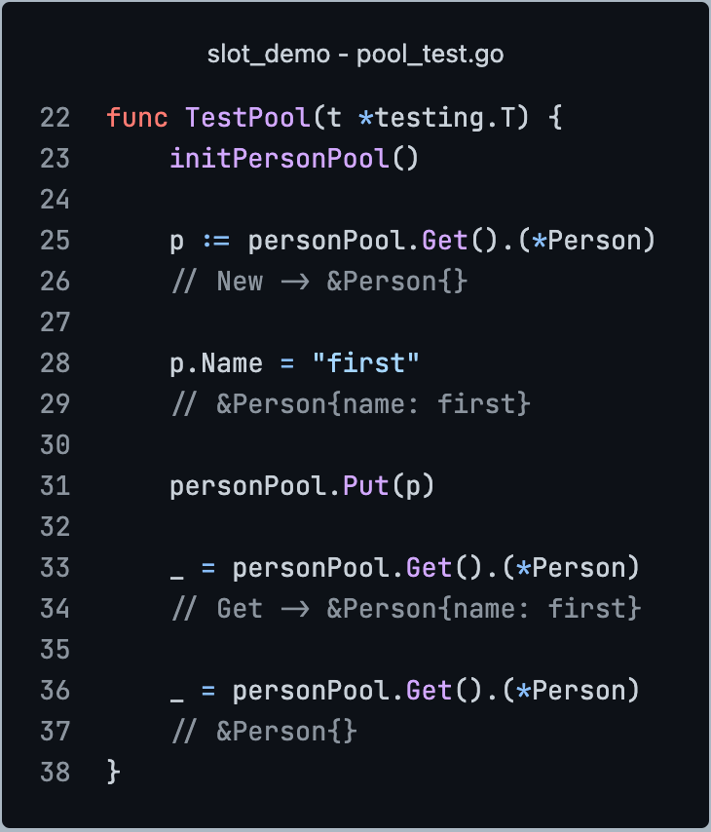
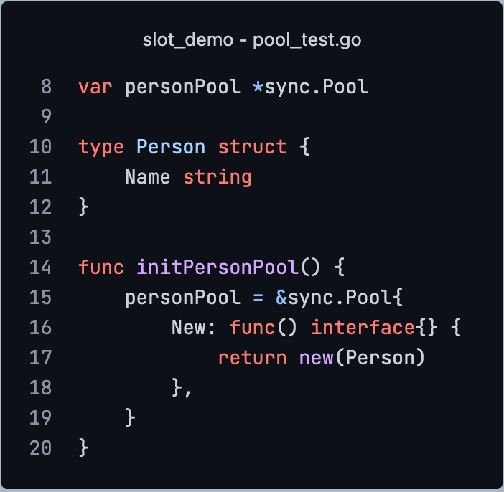
使用範例

Slide 5
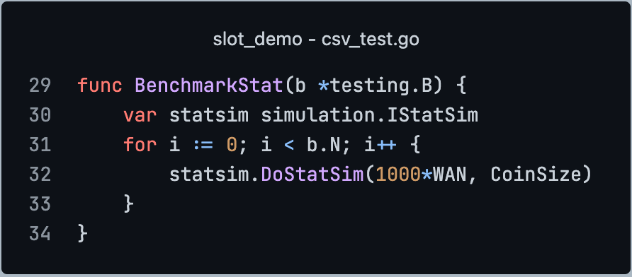
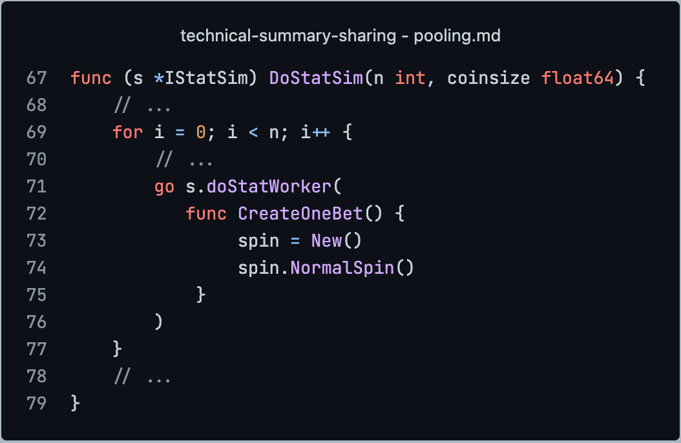
實際使用場景
入口：

Slide 6
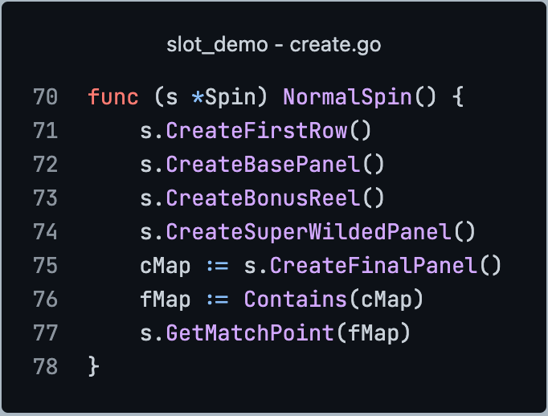
實際使用場景
NormalSpin流程：

Slide 7
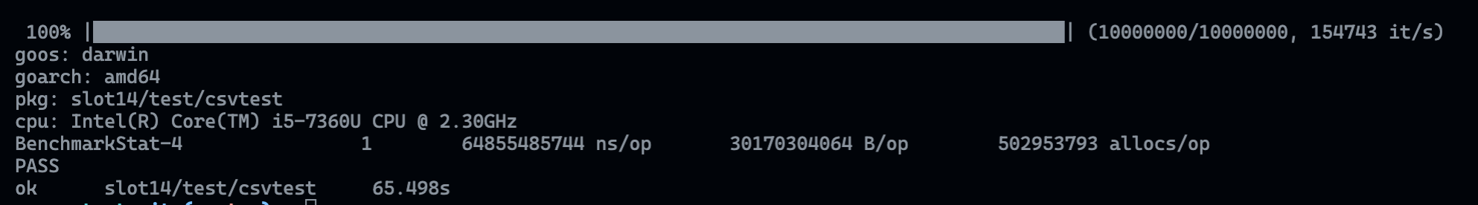

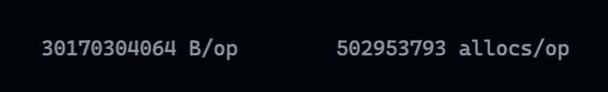
未優化前Benchmark
每秒進度：
記憶體的分配：

Slide 8
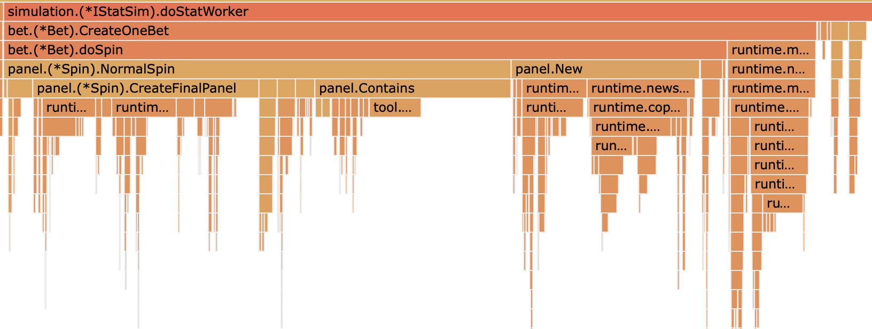
未優化前火焰圖

Slide 9
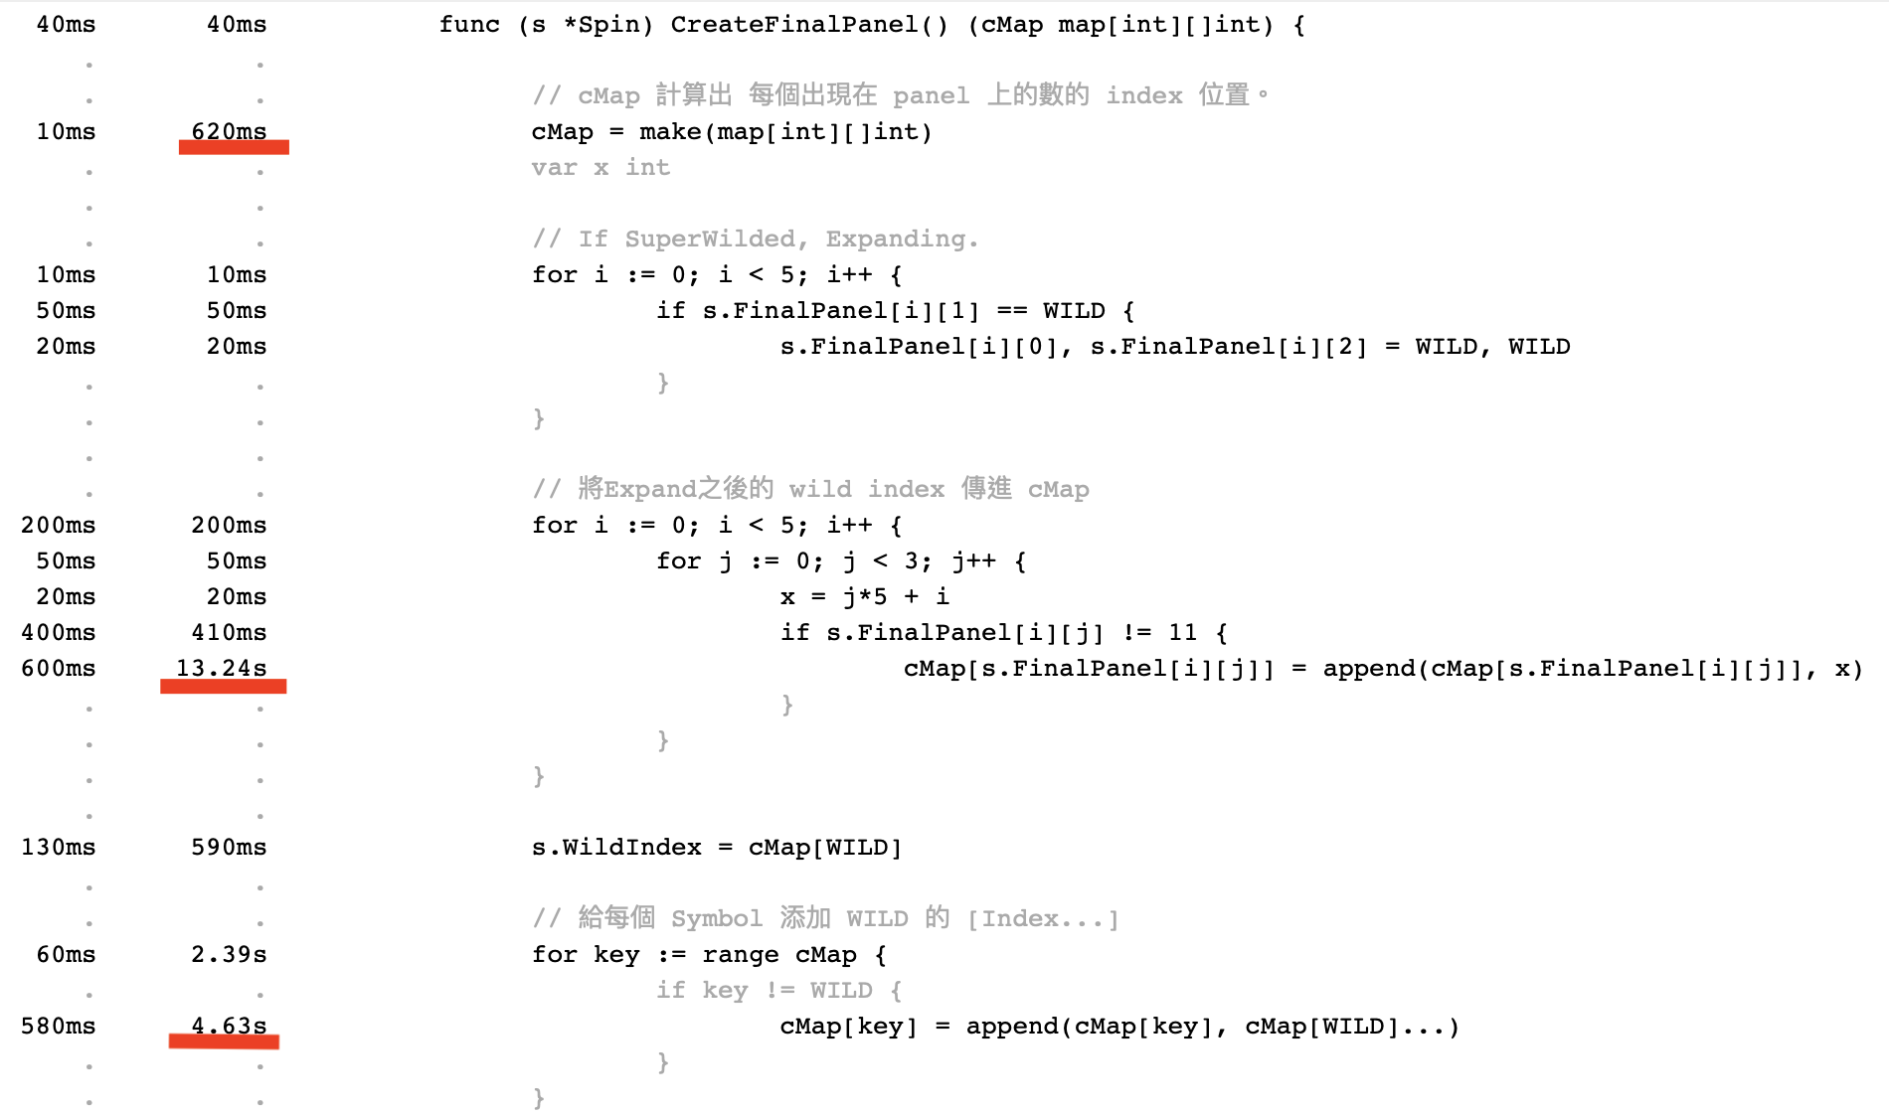




未優化前CreateFinalPanel

Slide 10
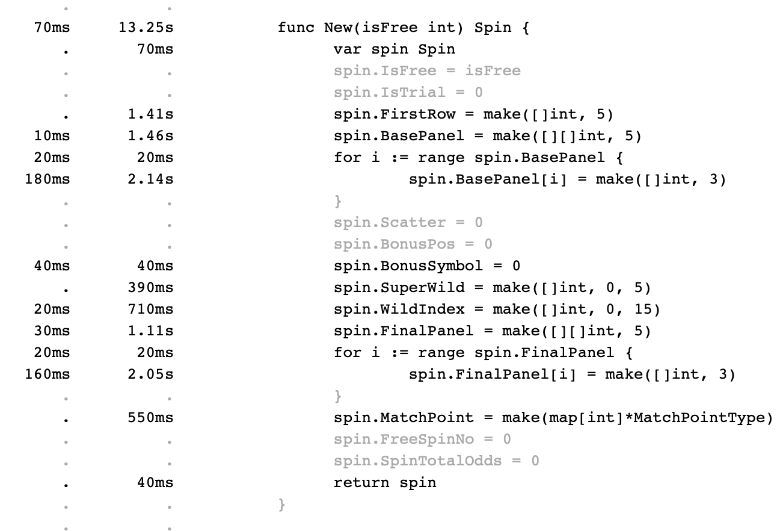
未優化前New

Slide 11
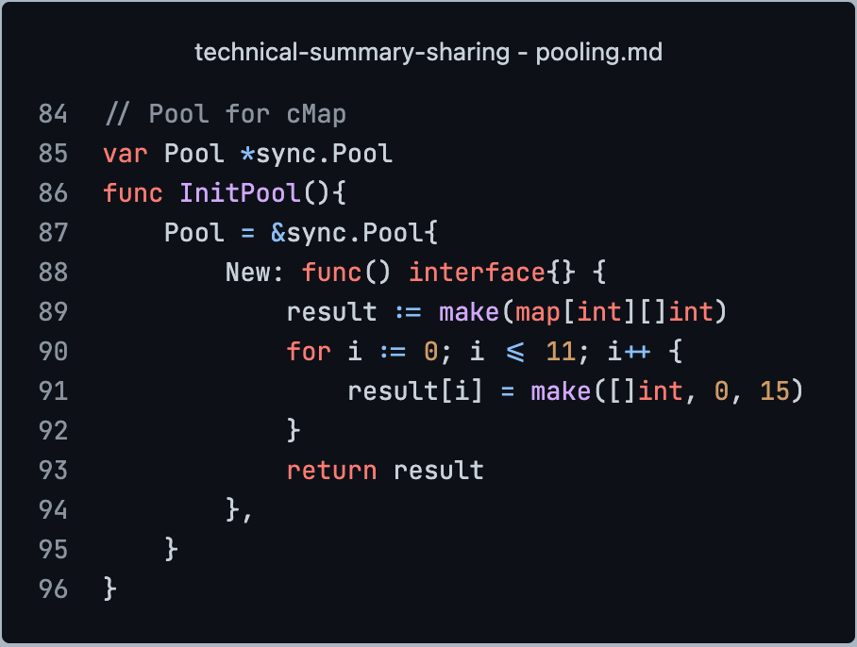
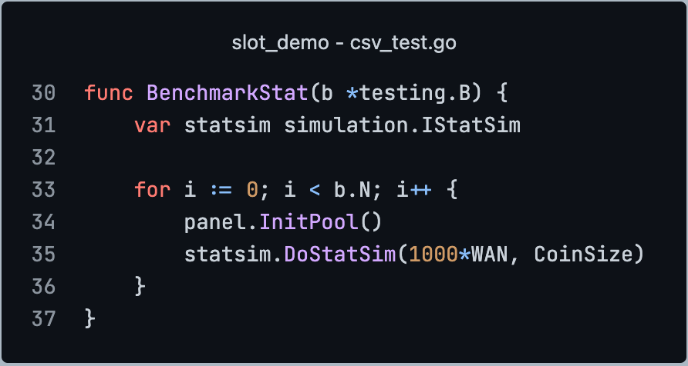
優化 cMap
InitPool（）

Slide 12
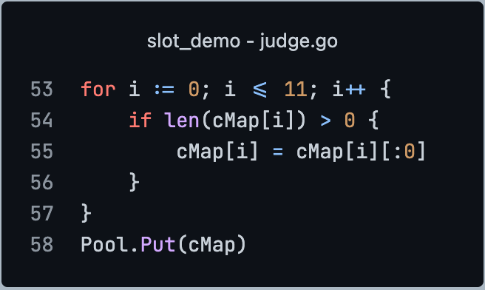
優化 cMap
CleanMap

Slide 13
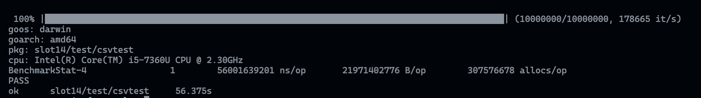
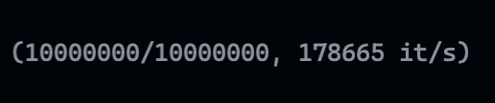
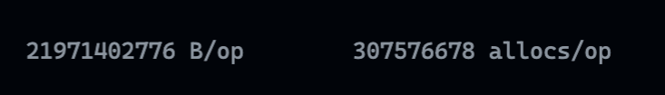
Step 2: 優化 cMap 後Benchmark
每秒進度：
記憶體的分配：

Slide 14
Step 1: 未優化前Benchmark
每秒進度：
記憶體的分配：

Slide 15
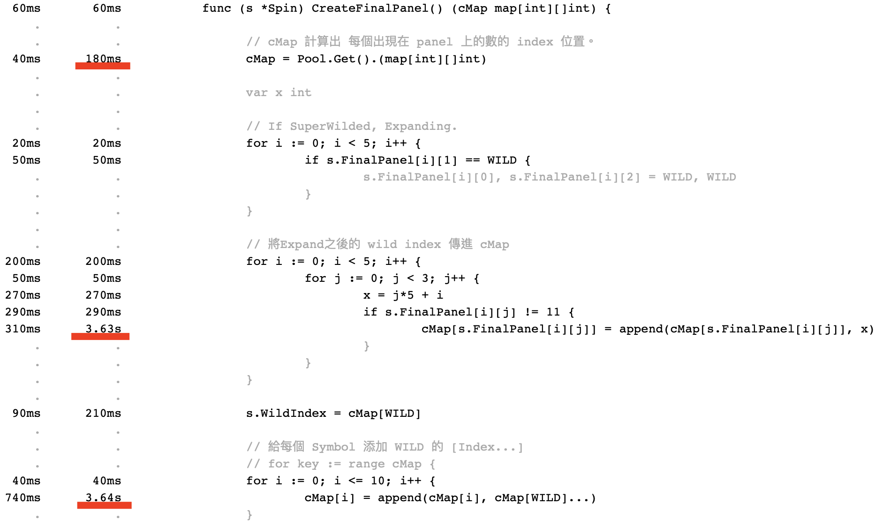


優化 cMap 後 CreateFinalPanel

Slide 16
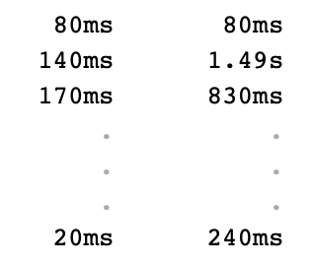
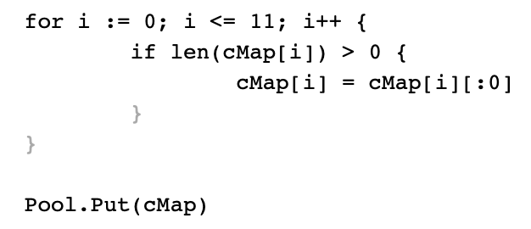
優化 cMap 後 CleanMap

Slide 17
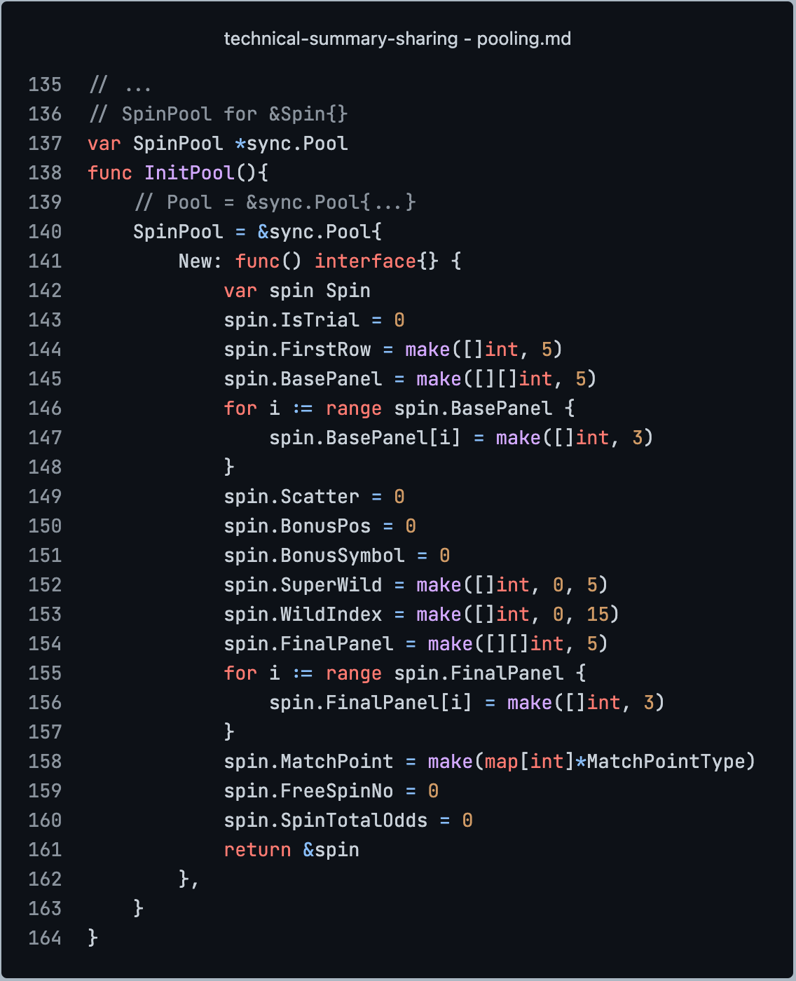
優化 New
InitPool（）

Slide 18
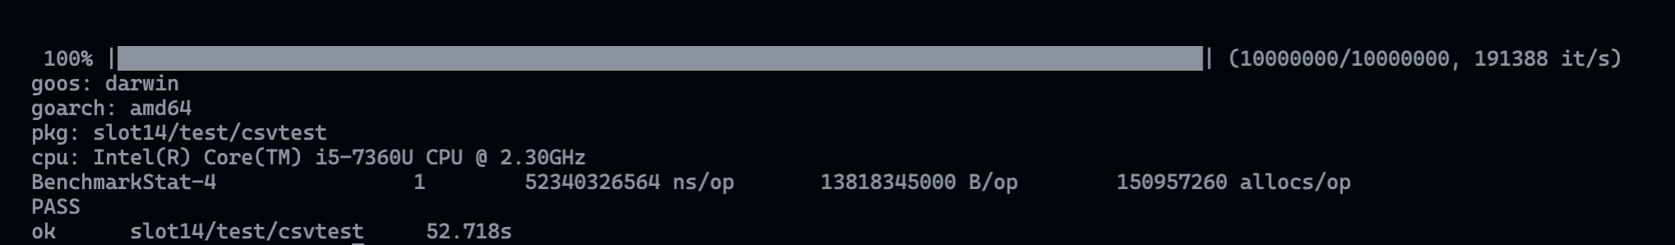

Step 3: 優化 New 後Benchmark
每秒進度：
記憶體的分配：

Slide 19
Step 2: 優化 cMap 後Benchmark
每秒進度：
記憶體的分配：

Slide 20
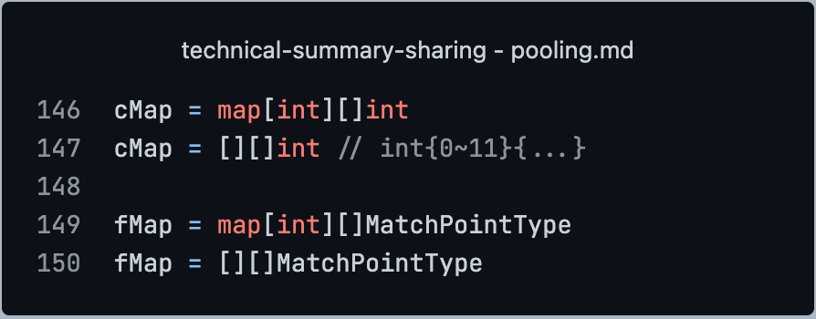
優化 資料結構

Slide 21
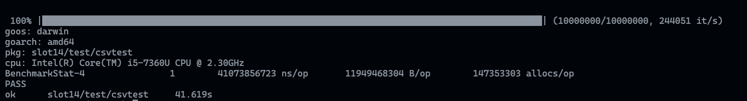


Step 4: 優化 資料結構 後Benchmark
每秒進度：
記憶體的分配：

Slide 22
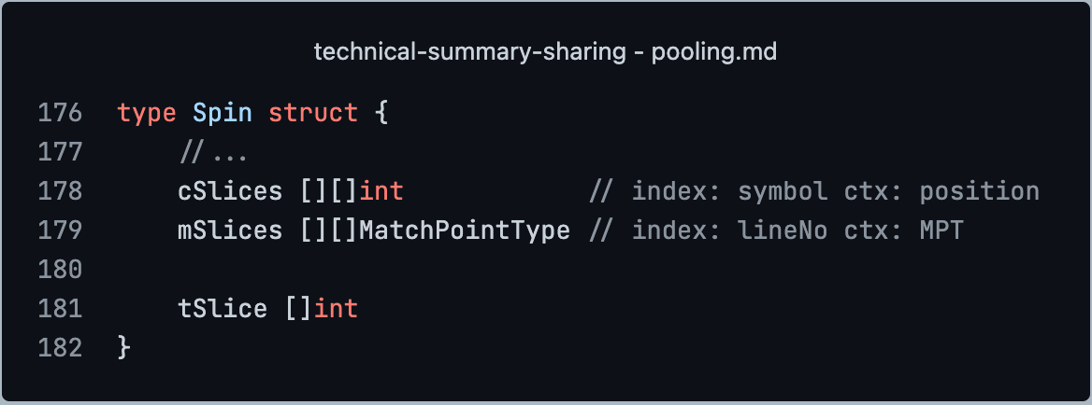
優化 重構 Spin

Slide 23
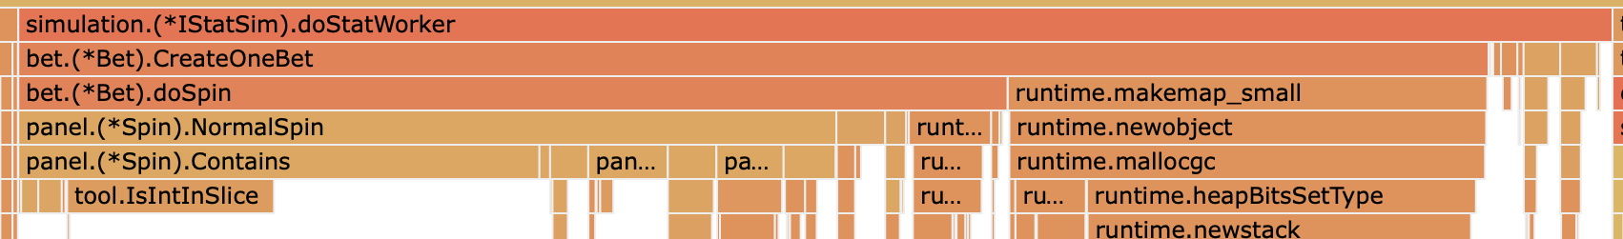
優化 重構 Spin: 火焰圖
優化前：
優化後：

Slide 24
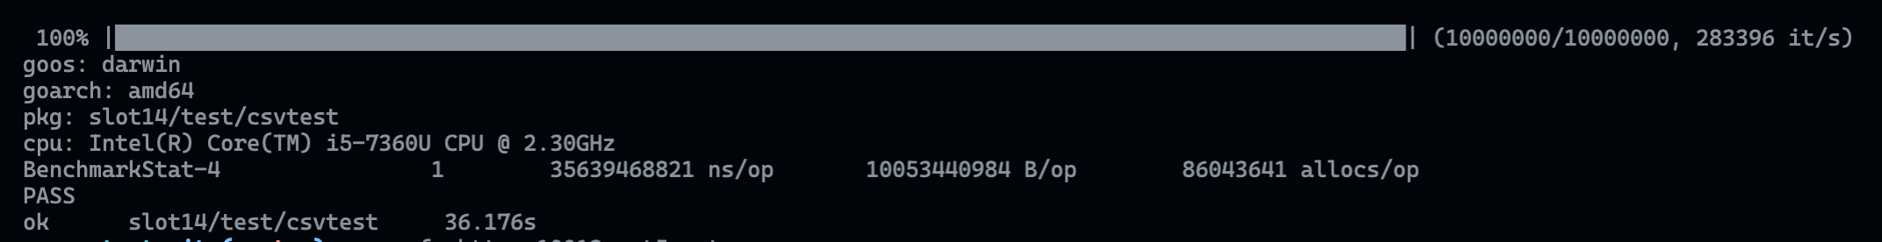


Step 5: 優化 資料結構 後Benchmark
每秒進度：
記憶體的分配：

Slide 25





時間對比
Step1: 未優化
Step2: 優化 cMap
Step3: 優化 New
Step4: 替換資料結構
Step5: 重構Spin

Slide 26

速度對比
Step1: 未優化
Step2: 優化 cMap
Step3: 優化 New
Step4: 替換資料結構
Step5: 重構Spin

Slide 27



記憶體消耗對比
Step1: 未優化
Step2: 優化 cMap
Step3: 優化 New
Step4: 替換資料結構
Step5: 重構Spin

Slide 28
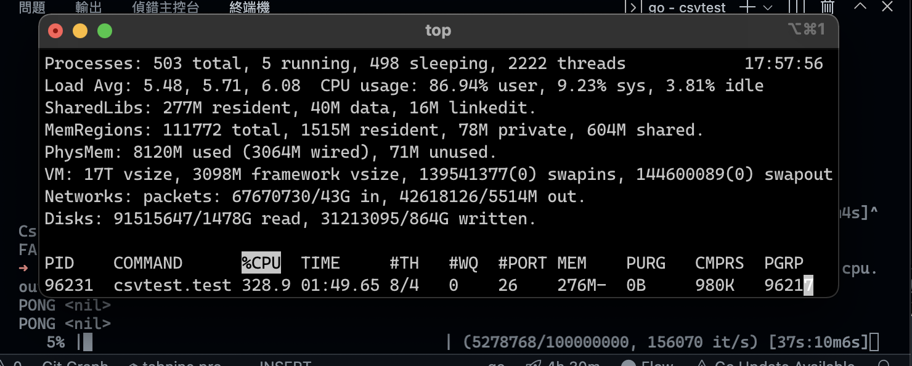
Top
未優化: CPU 300～350 Mem：270～330 Speed: 155000

Slide 29
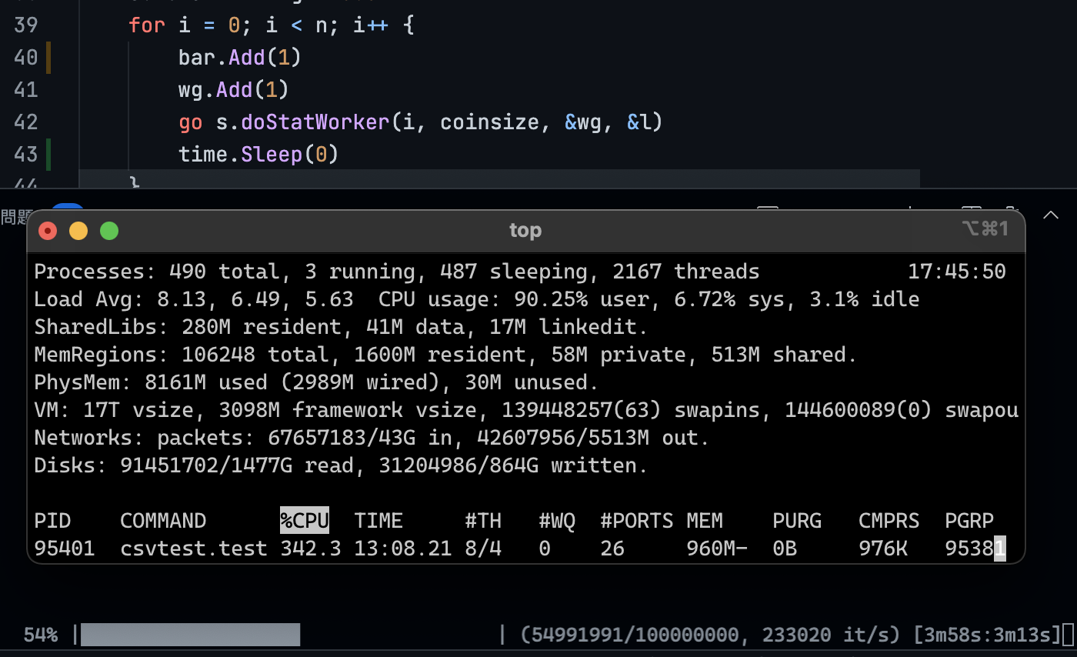
Top
優化後: CPU 330+ Mem： Unstable Max (1400m) Speed: 240000
高併發－高記憶體佔用率－GC 緩慢－系統處理併發⼒降低－更高併發

Slide 30
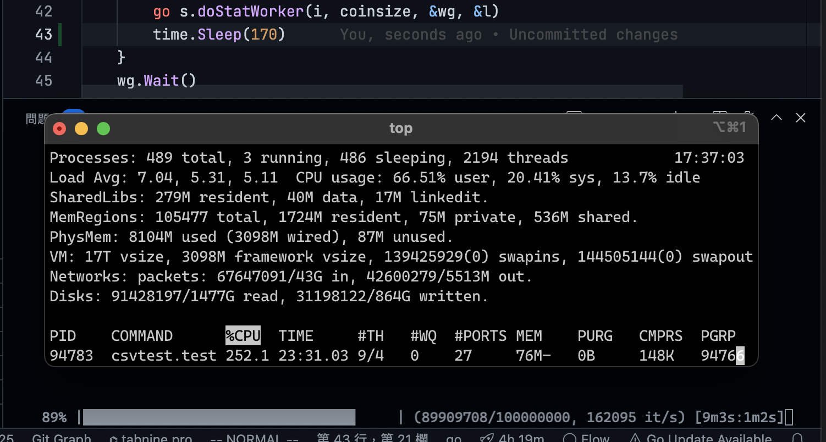
Top
控制併發速度: CPU 250 Mem： 10 (+400) Speed: 165000

Slide 31
Reference
Go sync.Pool | Go 语言高性能编程
深度解密Go 语言之sync.Pool
一文帶你搞懂Go pprof
go语言最全优化技巧总结

